Slide 1
B I O M A S A
Hristina Radovic
Nikoleta Mihojevic
Nadja Martinovic
Iskra Perunovic
IX-2

Slide 2
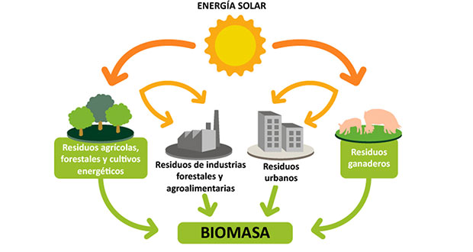
BIOMASA
Biomasa je najrasprostranjeniji I nedovoljno iskoriscen izvor energije
Ogranicneni resursi fosilnih goriva I efekat staklene baste,vracaju nas na odrziva goriva
Biomasa je karbo-neutralni izvor energije koji je neprestano dostupan u ekosistemima
U biomasu spadaju biorazgradivi djelovi nusproizvodi drvne industrije,otpaci I ostaci iz poljoprivrede (biljne I zivotinjske materije) I industrijski komunalni otpad

Slide 3
BIOMASA KAO OBNOVLjIVI IZVOR ENERGIJE
Sagorijevanjem biomase dobija se toplotna energija koja se najcesce koristi za grijaje,kuvanje ili zagrijevanje tople vode
U poslednjih 10 godina sve vise se koristi za elektricnu energiju
Moze se koristiti u obliku biogoriva pomocu konvertovanja biomase u tecno stanje,kao biogas dobijen razlaganjem razlicitog bioloskog otpada

Slide 4
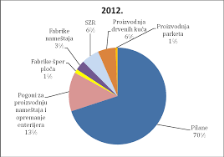
DRVNA BIOMASA U CRNOJ GORI
Koriste se sva drva losijeg kvaliteta I njihovi ostaci
Ovakav nacin stvaranja elektricne energije postaje sve popularniji
A sve vece kolicine se mobilisu
Najvise se koriste ogrijev I jako je povoljno
Povoljno je za ekonomski razvoj ruralnih podrucija
Od 2012 u CG je veoma korisceno I svake godine sve vise raste
U CG bi u buducnosti trebala da se koristi kao goriva

Slide 5
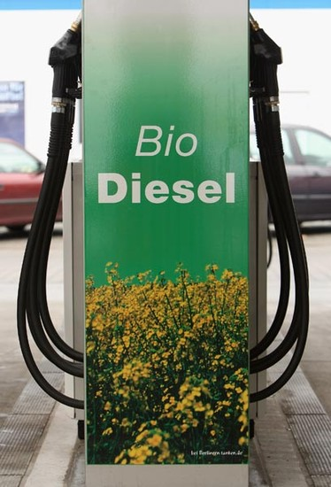
BIOGORIVO
Biogoriva se dobijaju preradom biomase
Ekoloski su mnogo prihvatljivija od fosilnih ali je idalje njihova proizvodnja skuplja
Umjesto benzina pocinje se koristiti biodizel I bioethanol
Bioetanol se dobija iz secerne trske,kukuruza,jecma,krompira,suncokreta,zita I drva.EU ga vec uveliko korisri
Biodizel je veoma povoljan za zivotnu sredinu I biorazgradiv je

Slide 6
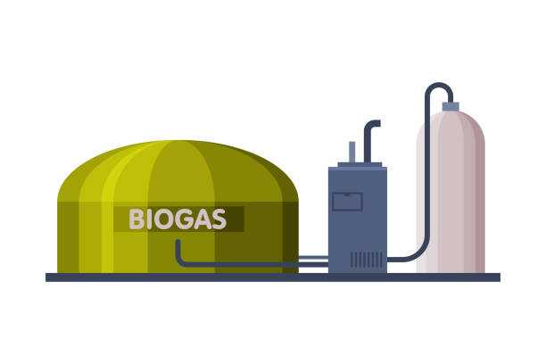
BIOGAS
Biogas se proizvodi energetskim transformacijama iz zivotinjskog izmeta,kanalizacionog otapa I krute biomase
Sastoji se od metana I ugljen-dioksida
Moze da se koristi kao gorivo I moze da se dobije njegovim preciscavanjem gas cist popud vazduha
Koristi se jos I za dobijanje elektricne energije I u indrustiji

Slide 7
PITANjA I ODGOVORI GRADjANA :

